Slide 1

面向实时检索的搜索引擎缓存技术研究
校内导师：李建欣
中心导师：王丽宏 马宏远
答辩学生：欧韬
学号：ZY1306107

Slide 2
目录
论文工作计划
已经完成的工作
关键技术或难点
下一阶段工作计划
主要参考文献

Slide 3
论文工作计划
论文研究目标
本论文的研究目标是通过研究实时检索的搜索引擎缓存技术，设计一种应用于搜索引擎的多层次缓存机制，提升搜索引擎缓存内容的新鲜度，进而提升搜索引擎缓存减少的查询总开销。在此基础上实现一套面向实时检索的缓存系统。
研究内容
查询结果缓存替换算法。
基于查询开销的搜索引擎缓存方法。
多层次缓存数据布局方法。
缓存失效内容更新策略。
索引擎缓存算法的评估框架。

Slide 4
已完成工作(1) – 查询结果缓存替换算法
缓存替换算法决定当缓存填满时应将哪些内容移出缓存，释放空间。
目前被搜索引擎采用的缓存算法是Fagni等[13]人 2006年提出一种混合的缓存架构：SDC，包括静态缓存和动态缓存。SDC从历史数据中提取提交频率最高的查询的结果并将它们存储在静态，只读的一部分缓存中；缓存的其他部分存储不在静态缓存部分的查询的结果，并由缓存替换算法动态管理。
本文讨论SDC动态部分的缓存替换算法的选取。通过在真实搜索引擎查询日志上的实验，和对缓存算法的时间复杂性的分析为选择动态缓存算法提供依据。

Slide 5
已完成工作(1) – 查询结果缓存替换算法
各种缓存替换算法描述
总结了八种实用中常用的缓存替换算法( ARC, LRU, CLOCK, kRANDOM(k=3), SKLRU(k=4), RANDOM, LIRS and LFU)以及被用来理论分析的OPT。
查询日志数据集
为了评估缓存替换算法的表现，我们使用两份查询日志。中国搜狗搜索引擎的查询日志，包含约43 545 444 条查询的三天查询日志，从2011. 12.30到2012.01.01; 美国aol查询日志，包含来自约657 426个用户在三个月里，从01 March, 2006 到31 May, 2006的约36 389 567条查询。搜狗的查询日志有8 935 490条独一查询，aol日志9 687 128条独一查询。
其排名频率曲线和复用距离曲线如图。

Slide 6
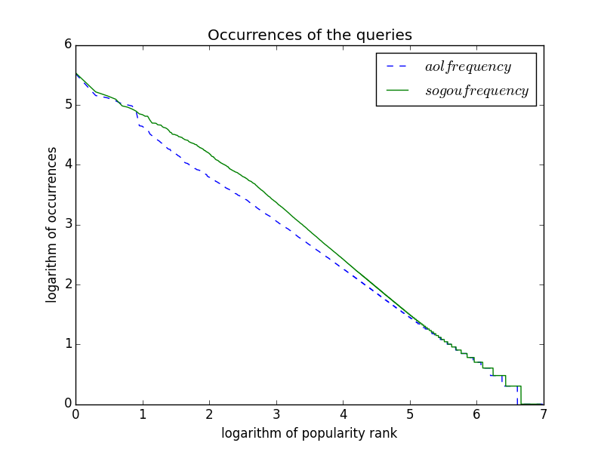
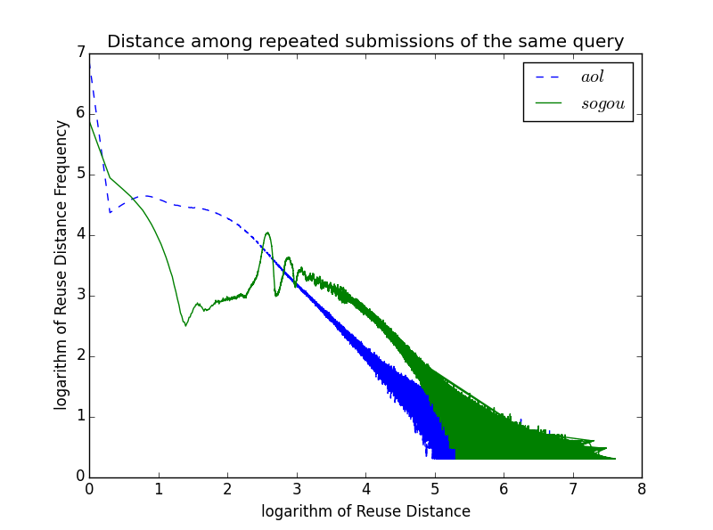
已完成工作(1) – 查询结果缓存替换算法

Slide 7
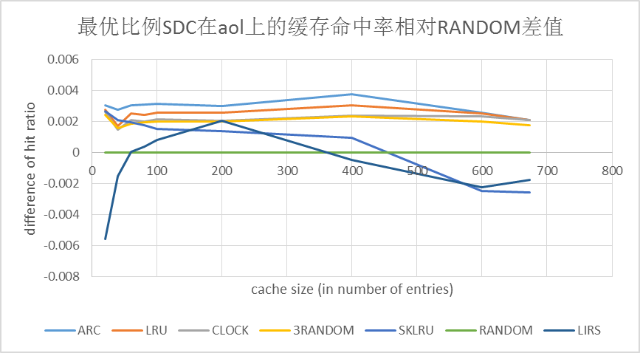
已完成工作(1) – 查询结果缓存替换算法
实验
在搜索引擎的查询结果缓存采用SDC策略时，参数静态缓存比例 f 可以通过用历史数据进行实验来确定而使缓存命中率尽可能提高。我们分别实现OPT、ARC、LRU、CLOCK、kRANDOM(k=3)、SKLRU(k=4)、RANDOM、LIRS、LFU九种算法作为SDC的动态缓存替换策略。对每种替换策略和缓存大小测出静态缓存比例f为0.1,02….1时的SDC缓存命中率,并找出静态缓存比例最优时，缓存命中率能达到的最大值。

Slide 8
已完成工作（2）—— 基于查询开销的搜索引擎缓存方法
与传统缓存以命中率作为评价指标不同，引入搜索引擎查询开销因素
用lucence开源搜索引擎类库做实验，从约2T的搜狗文档集中随机抽取500G的文档来建立索引。在此索引上测量搜狗查询日志里各查询的时间开销。实验表示，单个查询处理时间开销与其频率无关。
本文以缓存节约的查询处理时间开销为评价指标，改进了静态缓存算法。为在静态缓存里填充查询频率*查询处理时间高的查询而非查询频率高的查询。在aol日志和搜狗日志在的实验表明基于查询开销的静态缓存在查询处理时间上优于传统静态缓存，但节约的查询处理时间仍不及动态缓存算法。

Slide 9
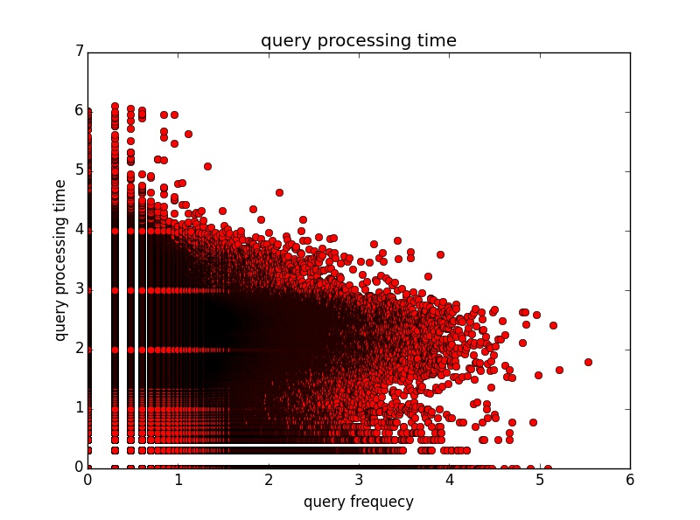
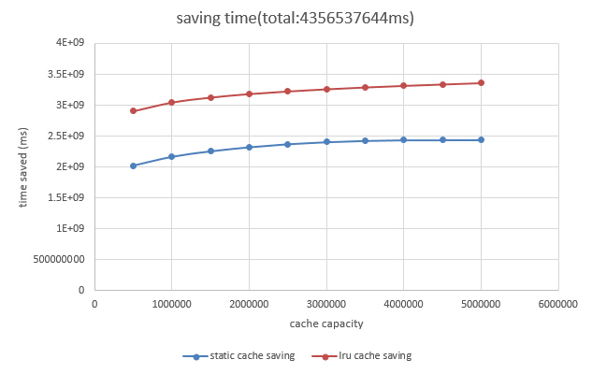
已完成工作（2）—— 基于查询开销的搜索引擎缓存方法

Slide 10
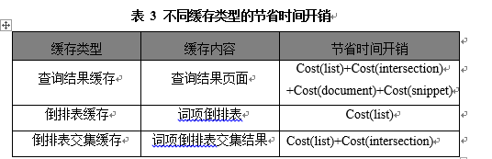
已完成工作（3）——多层次缓存数据布局方法的查询聚类部分
通常频繁磁盘IO与占用CPU资源多的操作是影响系统性能的关键因素，经分析搜索引擎查询检索过程，搜索引擎查询受如下因素影响：(1)从磁盘获取查询词项对应的倒排表，记作Cost(list);(2)进行查询词项之间的倒排表求交集，记作Cost(intersection);(3)从磁盘获取文档，记作Cost(document);(4)生成文档摘要,记作Cost(snippet)
查询结果、倒排表、倒排表交集相互影响。以查询”Chinese food”为例说明其影响关系，该查询与文档的相似度分数计算涉及两个倒排表“Chinese”、”food”及这两个倒排表的交集。如果查询结果缓存中缓存了”Chinese food”的查询结果，这将降低两个倒排表”Chinese”、”food”的访问频率，由于该查询可以直接从查询结果缓存中获得结果，不要需要获取倒排表及相似度计算等步聚。

Slide 11
已完成工作（3）——多层次缓存数据布局方法的查询聚类部分
对于给定查询我们是否应该缓存它，是缓存它的查询结果还是倒排表或倒排表交集？
给定每个层次的容量和每个查询放入各缓存层次节约的计算开销，所需储存空间，上述问题构成多目标背包问题。
然而，查询之间的词项有交集，使得放入查询缓存倒排表带来的计算开销减少不固定。
因此，将查询词项重合度高的查询聚成一组，放在同一层次，而忽略组间查询的相似性。

Slide 12
已完成工作（3）——多层次缓存数据布局方法的查询聚类部分
尝试采用singlelink的层次聚类算法进行聚类，考虑两个查询q[i]所分词处理得到的词项集合Q[i]={term1,term2....termn}。则两个查询q[i]与q[j]的相似度计算采用如下公式：
由于实验查询集有为n=800多万条独一查询，至少得用50万条查询来做实验。而singlelink算法需要存储相似度达n^2量级。因为本文实现的singlelink算法借助磁盘存储，采用外排序，大根堆，并查集等方法降低空间和时间复杂度。如果不设定聚类的类数量，仅采用相似度阀值终止聚类，则可以不存储相似度。

Slide 13
关键技术或难点
时间和空间消耗过高
在多层次缓存数据布局算法的形成查询超聚类中，只能跑数万条查询的数据规模。目前实现的算法为O(n*n*logn)的时间复杂度，不指定聚类的类个数，仅采用相似度阀值终止聚类仍为O(n*n)的时间复杂度。内存的不足可以用磁盘的空间弥补，而o(n^2)的时间复杂度对n>50万的输入规模来说无法忍受。设想，假如处理n=50万次需要1分钟，那n^2意味着需要50万分钟，而1年约只有52万分钟。
聚类极度不均匀
聚类的结果是一个类包括过半的查询，而其它类的查询很少。用来设计多层次的缓存不能达到理想效果。
准确的获取和计算时间开销Cost(list)，Cost(intersection)，Cost(document)，Cost(snippet)需要修改搜索类库源码或自己实现搜索引擎

Slide 14
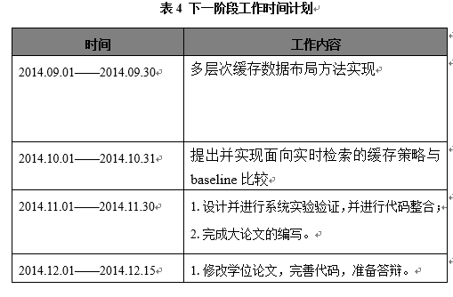
下一阶段计划

Slide 15
谢谢！请各位老师批评指正

